Slide 1
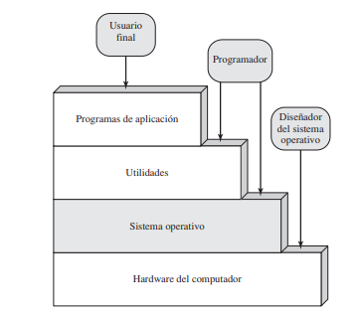
El sistema operativo como una interfaz usuario/computador

Slide 2
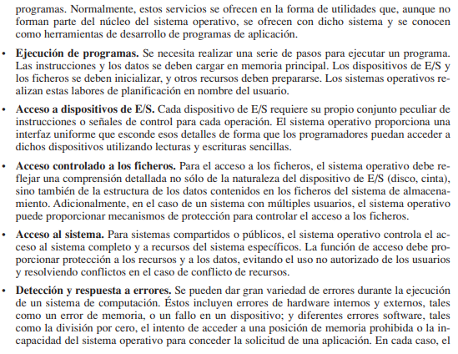

Slide 3


